Slide 1



Université Sultan Moulay Slimane
Faculté Polydisciplinaire de Béni Mellal
Département de Mathématiques et Informatique
PROJET DE FIN D'ÉTUDES · MASTER DATA SCIENCE ET SÉCURITÉ DES SYSTÈMES D'INFORMATION
Solution Intelligente Logistique Portuaire
Automatisation de la Gestion des Conteneurs par IA pour Marsa Maroc
Présenté par : FAJRI Youssef Sous la direction de : Pr. KICH Ismail
Organisme d'accueil : Marsa Maroc
Encadrant professionnel : M. Mohamed QODSI
Devant le Jury : Pr. KICH Ismail, Pr. Jury 2, Pr. Jury 3 · Année Universitaire 2025 – 2026

Slide 2
SOMMAIRE
Plan de la Présentation
01
Contexte & Problématique
Enjeux logistiques, Marsa Maroc et analyse SWOT
02
État de l'Art & Mathématiques
Convolution 2D, YOLOv8, OCR CRAFT/CRNN, Recuit Simulé
03
Architecture & Conception
Microservices Apache Kafka, Flask REST, PostgreSQL
04
Implémentation & Algorithmes
Segment-and-Stitch, Early Exit, Backpressure
05
Résultats & Évaluations
Précision mAP 96.1%, OCR 85%, Re-handling ≤ 12%
06
Conclusion & Perspectives
Synthèse opérationnelle et roadmap Smart Port
Soutenance PFE — Master D3SI
Contexte & Problématique
État de l'Art
Architecture & Conception
Implémentation & Algorithmes
Résultats & Évaluations
Conclusion & Perspectives

Slide 3
1 · CONTEXTE & PROBLÉMATIQUE
Contexte : Marsa Maroc & Flux Logistique
Leader National de l'Exploitation Portuaire
• Réseau Majeur : Management des terminaux portuaires sur 9 ports stratégiques du Royaume.
• Enjeu Stratégique : Réduction du temps d'escale des navires et optimisation de la manutention.
Le Transit du Conteneur
• Étape Quai (STS) : Déchargement et identification des conteneurs ISO 6346 sous le portique STS.
• Étape Yard (Parc) : Transfert et gerbage temporaire par portiques de parc RTG (Rubber Tyred Gantry).
Un leader portuaire national au cœur des échanges internationaux.
Soutenance PFE — Master D3SI
Contexte & Problématique
État de l'Art
Architecture & Conception
Implémentation & Algorithmes
Résultats & Évaluations
Conclusion & Perspectives

Slide 4
1 · CONTEXTE & PROBLÉMATIQUE
Problématiques : Saisie Manuelle & Re-handling
Pointage Manuel au Quai (STS)
• Saisie manuelle visuelle par des agents pointeurs sous les portiques STS.
• 4,8% d'erreurs logiques observées, fatigue des agents et ralentissement des flux.
Congestion & Re-handling au Parc
• Placement non optimisé (ex: conteneur urgent bloqué sous d'autres boîtes).
• Taux élevé de double manipulation (39,5% observé à Casablanca), surconsommation et retards.
4,8% d'erreurs logiques observées
39,5% de taux de re-handling au Yard
Des inefficacités opérationnelles impactant le coût et le temps d'escale.
Soutenance PFE — Master D3SI
Contexte & Problématique
État de l'Art
Architecture & Conception
Implémentation & Algorithmes
Résultats & Évaluations
Conclusion & Perspectives

Slide 5
1 · CONTEXTE & PROBLÉMATIQUE
Analyse Stratégique : SWOT
Forces (Strengths)
• Automatisation du pointage STS (gain de temps).
• Algorithmes d'optimisation temps réel robustes.
• Jumeau Numérique 3D pour la supervision.
Faiblesses (Weaknesses)
• Dépendance à la qualité de la capture vidéo.
• Sensibilité au calibrage des paramètres du recuit.
Opportunités (Opportunities)
• Intégration au TOS (Terminal Operating System).
• Modernisation technologique de Marsa Maroc.
• Déploiement Edge (Jetson) sur portiques.
Menaces (Threats)
• Coûts de maintenance du matériel IA et IoT.
• Vulnérabilités de cybersécurité (flux Kafka/API).
Soutenance PFE — Master D3SI
Contexte & Problématique
État de l'Art
Architecture & Conception
Implémentation & Algorithmes
Résultats & Évaluations
Conclusion & Perspectives

Slide 6
1 · CONTEXTE & PROBLÉMATIQUE
Objectifs & Solution Proposée
1. Vision par Ordinateur & Traitement IA
• Détecter les conteneurs et les plaques matricules ISO via le modèle YOLOv8.
• Transcrire automatiquement les identifiants par un pipeline EasyOCR optimisé.
2. Optimisation & Aide à la Décision
• Moteur combinatoire (Recuit Simulé) pour l'allocation optimale en Yard.
• Dashboard avec Jumeau Numérique 3D (Three.js) et reporting automatique.
Une plateforme intelligente intégrée pour automatiser le pointage et optimiser le placement.
Soutenance PFE — Master D3SI
Contexte & Problématique
État de l'Art
Architecture & Conception
Implémentation & Algorithmes
Résultats & Évaluations
Conclusion & Perspectives

Slide 7
2 · ÉTAT DE L'ART & MATHÉMATIQUES
Détection : YOLOv8 & CNN
Extraction de Caractéristiques Spatiales (CNN)
Les réseaux de neurones convolutifs extraient des motifs via la convolution 2D :
Détecteur YOLOv8 (Single-Stage)
• Backbone & Neck : CSPDarknet et PANet extrayant et fusionnant les cartes de features multi-échelles.
• Head Découplée : Prédiction de classe et régression de boîte englobante Anchor-Free.
S(i, j) = (I * K)(i, j) = ∑ ∑ I(i-m, j-n) K(m, n)
L'extraction et la localisation rapide des conteneurs en une seule passe.
Soutenance PFE — Master D3SI
Contexte & Problématique
État de l'Art
Architecture & Conception
Implémentation & Algorithmes
Résultats & Évaluations
Conclusion & Perspectives

Slide 8
2 · ÉTAT DE L'ART & MATHÉMATIQUES
Mathématiques : Détection YOLOv8
Activation SiLU
SiLU(x) = x · σ(x) = x / (1 + e^-x)
Dérivable partout, éliminant les limites du gradient mourant (ReLU).
Perte CIoU (Complete IoU)
L_CIoU = 1 - IoU + (ρ^2 / c^2) + α·v
Pénalise la distance des centres, l'IoU et le ratio d'aspect des boîtes.
Perte DFL (Distribution Focal Loss)
L_DFL(Si, Si+1) = - [ (y_{i+1} - y) log Si + (y - y_i) log S_{i+1} ]
Modélise de façon continue la distribution des frontières floues de détection.
Soutenance PFE — Master D3SI
Contexte & Problématique
État de l'Art
Architecture & Conception
Implémentation & Algorithmes
Résultats & Évaluations
Conclusion & Perspectives

Slide 9
2 · ÉTAT DE L'ART & MATHÉMATIQUES
Reconnaissance : OCR CRAFT & CRNN
1. Détection de Textes (CRAFT)
• Localise les caractères individuellement (Region Score) et analyse les liaisons de mots (Affinity Score).
• Idéal pour les conteneurs où l'espacement et l'orientation des caractères varient grandement.
2. Transcription (CRNN)
• CNN : Extrait les caractéristiques de l'image textuelle.
• Bi-LSTM : Modélise la séquence chronologique et prédit la probabilité de chaque lettre.
La localisation et l'analyse séquentielle du matricule de conteneur.
Soutenance PFE — Master D3SI
Contexte & Problématique
État de l'Art
Architecture & Conception
Implémentation & Algorithmes
Résultats & Évaluations
Conclusion & Perspectives

Slide 10
2 · ÉTAT DE L'ART & MATHÉMATIQUES
Décodage CTC (Connectionist Temporal Classification)
Alignement Séquentiel
• Évite l'alignement manuel fastidieux image-caractère.
• Le réseau analyse de courtes tranches d'image, produisant des doublons temporels et des blancs (ε).
Règles de Décodage
1. Fusionner les caractères consécutifs identiques.
2. Éliminer les blancs ε.
M-S-S-C-U-U-ε ➜ M-S-C-U ➜ "MSCU"
Le décodage robuste des duplications temporelles sans alignement manuel.
Soutenance PFE — Master D3SI
Contexte & Problématique
État de l'Art
Architecture & Conception
Implémentation & Algorithmes
Résultats & Évaluations
Conclusion & Perspectives

Slide 11
2 · ÉTAT DE L'ART & MATHÉMATIQUES
Optimisation : Stacking & Recuit Simulé
Règles Métier de Placement (Yard)
• EDD (Earliest Due Date) : Le conteneur du dessus doit partir avant celui du dessous : D(c_new) ≥ D(c_top).
• Stabilité : Le conteneur du dessus doit être plus léger : W(c_new) ≤ W(c_top).
Recuit Simulé (Metropolis)
• Résout le problème NP-difficile d'allocation en minimisant E(s).
• Critère de Metropolis : P(acceptation) = exp(-ΔE / T). Acceptation d'une moins bonne transition.
L'ordonnancement optimal du placement sous contraintes physiques.
Soutenance PFE — Master D3SI
Contexte & Problématique
État de l'Art
Architecture & Conception
Implémentation & Algorithmes
Résultats & Évaluations
Conclusion & Perspectives

Slide 12
2 · ÉTAT DE L'ART & MATHÉMATIQUES
Schéma & Calibrage du Recuit
Refroidissement Géométrique
Tk+1 = α · Tk (avec α = 0.90)
Assure une exploration large au début et une convergence vers le minimum global à la fin.
Hyperparamètres de Réglage
• Température Initiale (T₀) : Fixée à 100.
• Nombre d'itérations (N_iter) : 1000 itérations par cycle.
• Coordonnées Spatiales : Baie × Stack × Tier.
Soutenance PFE — Master D3SI
Contexte & Problématique
État de l'Art
Architecture & Conception
Implémentation & Algorithmes
Résultats & Évaluations
Conclusion & Perspectives

Slide 13
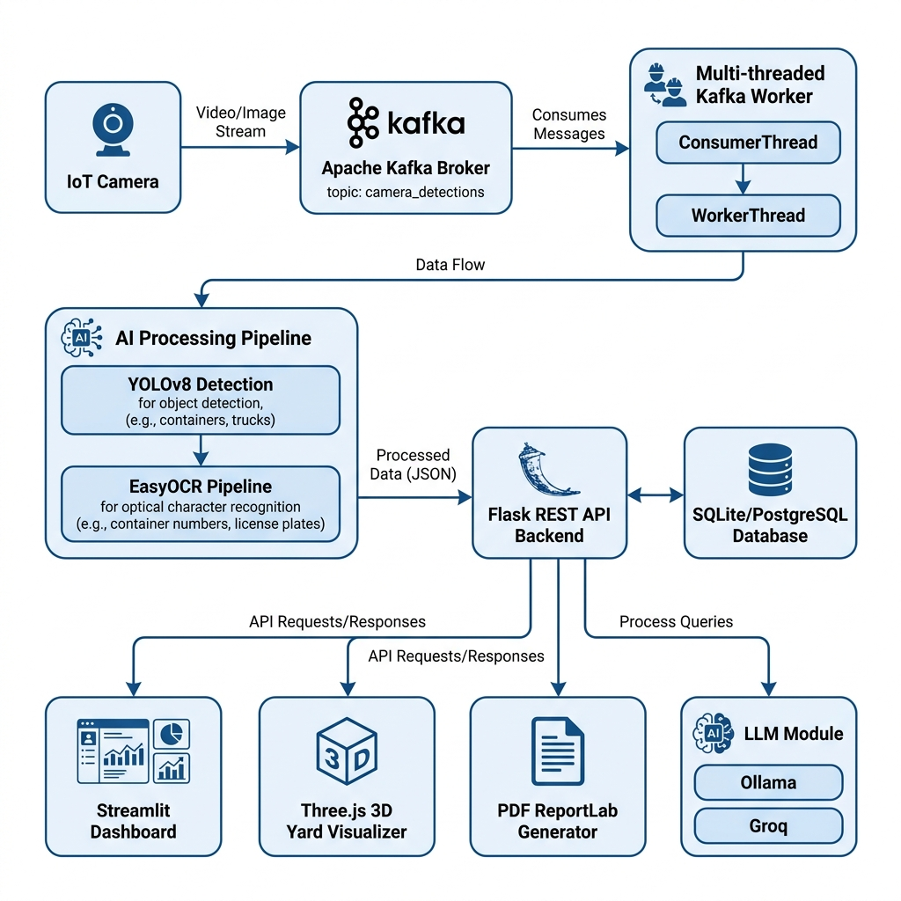
3 · ARCHITECTURE & CONCEPTION
Conception : Architecture & Base de Données
Architecture Microservices Asynchrone
• Ingestion temps réel : Publication asynchrone des images Edge vers Apache Kafka.
• Découplage IA / API : Un worker consomme Kafka pour exécuter YOLO/OCR sans bloquer l'API.
Structure Relationnelle & REST
• Tables (Postgres) : Containers, Manifests et YardState.
• API Flask : Points d'accès GET/POST pour la détection et l'optimisation.
Soutenance PFE — Master D3SI
Contexte & Problématique
État de l'Art
Architecture & Conception
Implémentation & Algorithmes
Résultats & Évaluations
Conclusion & Perspectives

Slide 14
4 · IMPLÉMENTATION & ALGORITHMES
Algorithme "Segment-and-Stitch" (OCR Vertical)
Le Problème de l'OCR Vertical
• Les matricules de conteneurs sont souvent imprimés verticaux.
• Les moteurs OCR standards échouent car ils s'attendent à une lecture horizontale.
Les Étapes Clés de Résolution
1. Segmentation : Détection de contours et seuillage adaptatif d'Otsu.
2. Tri Y : Alignement des caractères de haut en bas.
3. Stitching : Découpage et réassemblage horizontal dans le bon ordre.
La reconstruction horizontale des matricules verticaux pour l'OCR.
Soutenance PFE — Master D3SI
Contexte & Problématique
État de l'Art
Architecture & Conception
Implémentation & Algorithmes
Résultats & Évaluations
Conclusion & Perspectives

Slide 15
4 · IMPLÉMENTATION & ALGORITHMES
OCR Optimisé : Early Exit & Kafka Worker
Early Exit & Multi-pipelines
• Application successive de 6 filtres d'images.
• Dès qu'un code valide regex (ex: MSCU 1234567) est lu avec confiance > 25%, le pipeline s'arrête.
• Gain : Latence moyenne réduite de 8.0s à 1.3s par conteneur.
Multi-Threading & Backpressure
• Un thread lit Kafka en continu, un second exécute l'IA.
• Contre-pression : Si la file interne sature, les trames vidéo obsolètes sont automatiquement rejetées.
Une réduction drastique de latence de 8s à 1.3s par conteneur.
Soutenance PFE — Master D3SI
Contexte & Problématique
État de l'Art
Architecture & Conception
Implémentation & Algorithmes
Résultats & Évaluations
Conclusion & Perspectives

Slide 16
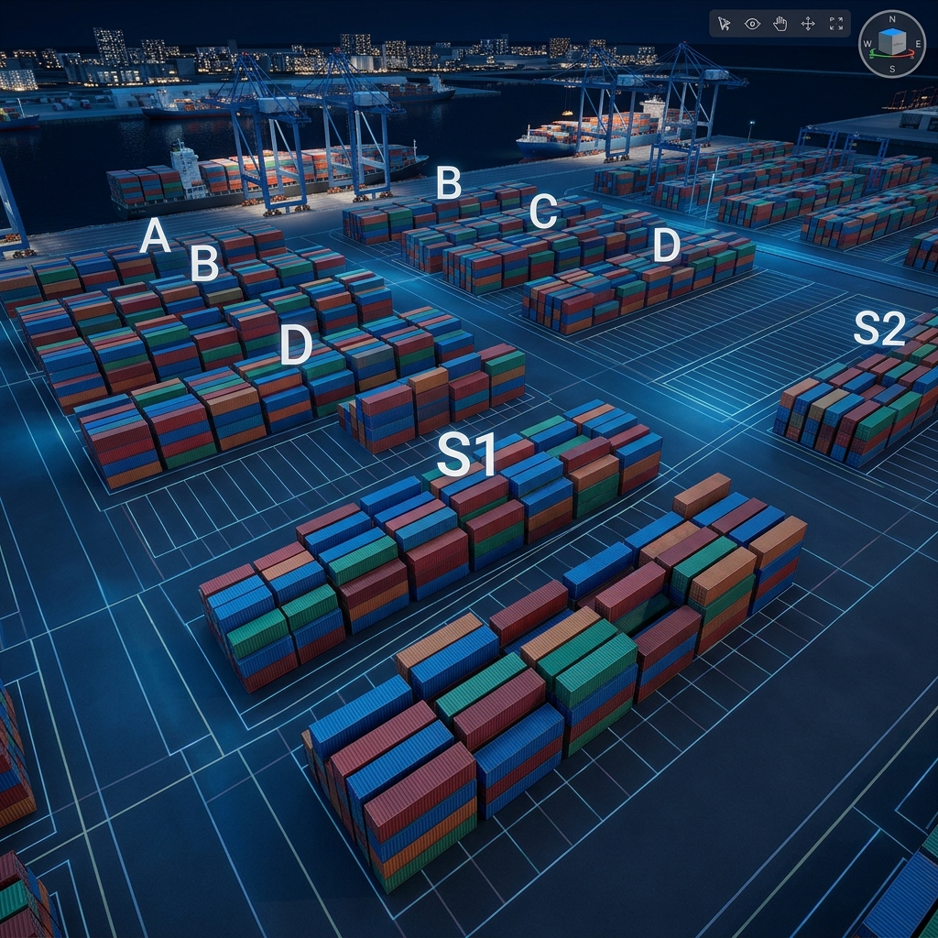
4 · IMPLÉMENTATION & ALGORITHMES
Jumeau Numérique 3D & Supervision
WebGL Interactive (Three.js)
• Canvas WebGL intégré dans Streamlit via une iframe sécurisée.
• Instanciation dynamique de boîtes 3D (BoxGeometry) modélisant l'état du parc.
• Guidage visuel interactif en temps réel pour le placement de Yard.
Supervision du Parc en Temps Réel
Soutenance PFE — Master D3SI
Contexte & Problématique
État de l'Art
Architecture & Conception
Implémentation & Algorithmes
Résultats & Évaluations
Conclusion & Perspectives

Slide 17
5 · RÉSULTATS & ÉVALUATIONS
Résultats Expérimentaux
96,1%
Précision mAP@0.5
(Détection YOLOv8)
85%
Taux de réussite OCR
(Horizontal + Vertical)
≤ 12%
Taux de Re-handling
(À 95% de remplissage)
Réduction de plus de 75% des doubles manipulations comparé au système manuel existant.
Soutenance PFE — Master D3SI
Contexte & Problématique
État de l'Art
Architecture & Conception
Implémentation & Algorithmes
Résultats & Évaluations
Conclusion & Perspectives

Slide 18
5 · RÉSULTATS & ÉVALUATIONS
Déploiement Conteneurisé (Docker)
Architecture des Conteneurs
• Services Isolés : 5 conteneurs Docker orchestrés via Docker Compose.
• Postgres : Persistance des données relationnelles.
• Kafka & Zookeeper : Streaming vidéo et messages temps réel.
• Flask API & Worker IA : Inférence et logique métier.
Avantages Industriels
• Isolation Complète : Évite les conflits de dépendances CUDA/Python.
• Scalabilité et Portabilité : Déploiement facile et réplication des workers IA selon la charge du port.
Une portabilité et scalabilité totales via Docker Compose.
Soutenance PFE — Master D3SI
Contexte & Problématique
État de l'Art
Architecture & Conception
Implémentation & Algorithmes
Résultats & Évaluations
Conclusion & Perspectives

Slide 19
6 · CONCLUSION & PERSPECTIVES
Conclusion & Perspectives
Bilan des Réalisations
• Pipeline de vision par ordinateur YOLOv8 + EasyOCR opérationnel.
• Moteur combinatoire (Recuit Simulé) validé et fonctionnel.
• Architecture Kafka + Flask résiliente et temps réel.
• Supervision Jumeau Numérique 3D Streamlit & Three.js.
Perspectives & Remerciements
• Edge Computing : Déploiement sur cartes NVIDIA Jetson sur portiques.
• Modèle OCR Personnalisé : Entraînement CRNN dédié aux conteneurs.
• Intégration TOS : Synchronisation directe avec le TOS de Marsa Maroc.
• Remerciements à mon encadrant académique Pr. Ismail Kich et professionnel M. Mohamed Qodsi.
Soutenance PFE — Master D3SI
Contexte & Problématique
État de l'Art
Architecture & Conception
Implémentation & Algorithmes
Résultats & Évaluations
Conclusion & Perspectives

Slide 20
SOUTENANCE DE PROJET DE FIN D'ÉTUDES
Merci de votre attention
Avez-vous des questions ?
FAJRI Youssef — Master D3SI — USMS / FPBM — Marsa Maroc (2025-2026)
Soutenance PFE — Master D3SI
Contexte & Problématique
État de l'Art
Architecture & Conception
Implémentation & Algorithmes
Résultats & Évaluations
Conclusion & Perspectives

